Slide 1
三、耕地质量等级评价
（一）
“六统一”原则
（二）
成果的共性问题

Slide 2
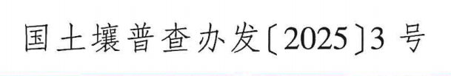









（一）“六统一”原则
依据：土壤环境质量农用地土壤污染风险管控
筛选值（GB15618—2018）
土壤健康状况判断
区域划分 ^{确定评价指标}
3
是
计算各指标
隶属度分
耕地质量等
级划分
1
2
是
否
_{否}
4
5
6
7
8
存
在
污
染
确定评价单元
耕地质量指标获取
耕地粮食生
产潜力评估
计算综合指数
“统一评价指标选取、统一指标权重、统一隶属函数、统一赋值方法、统一综合指数等级划分、统一产能计算方法”

Slide 3
（二）成果的共性问题
1
耕评数据
2
图件成果
3
报告编制

Slide 4
1. 耕评数据成果的共性问题
序号 | 问题类型
1 | 字段名称、别名与数据库要求不一致（见审核要点）
2 | 非评价指标以外的其他字段出现空值
3 | 面积平差过程中未考虑二级地类面积
4 | 评价单元图斑数量与2023年国土变更调查中的耕地图斑不一致
5 | 农业区名称以及概念型指标的指标值填报不规范（见技术规范）
6 | 同一评价单元内指标值填报存在矛盾（比如水资源条件与地类，土壤类型与有效土层厚度、质地构型，有效土层厚度与耕层厚度）
7 | 指标赋值方法不准确（比如耕层厚度填报值超出外业调查数值范围）
8 | 有效土层厚度、排水能力、水资源条件等指标填报值唯一
9 | 相邻图斑指标数值差异过大（比如水资源条件充分满足紧邻不满足）
10 | 土壤类型字段值出现河流、建设用地等非土壤名称
11 | 综合指数、质量等级及生产潜力成果倒挂

Slide 5
2. 图件成果的共性问题
（1）图面要素缺失不完整
序号 | 问题类型
1 | 缺少图名、图例信息或不规范
2 | 缺少面积统计表或面积统计表不规范
3 | 缺编制单位信息（一般为地方三普办或农业农村局）与制图单位信息（成果编制单位），缺制图人、制作日期等要素
4 | 坐标、投影、高程基准等图廓信息不完整
5 | 缺少基础地理信息，如道路、河流、行政区划、行政驻地等
6 | 缺少相邻市县地名等要素

Slide 6
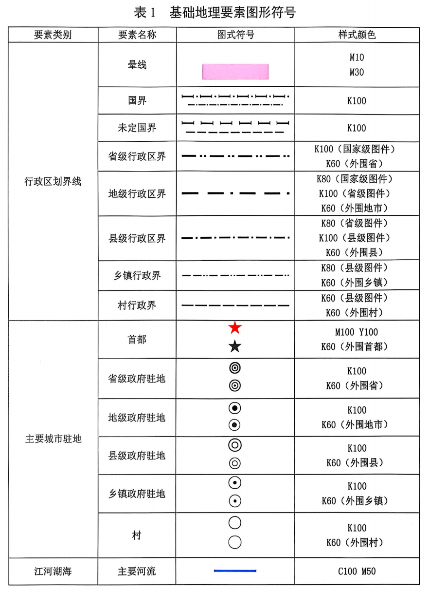
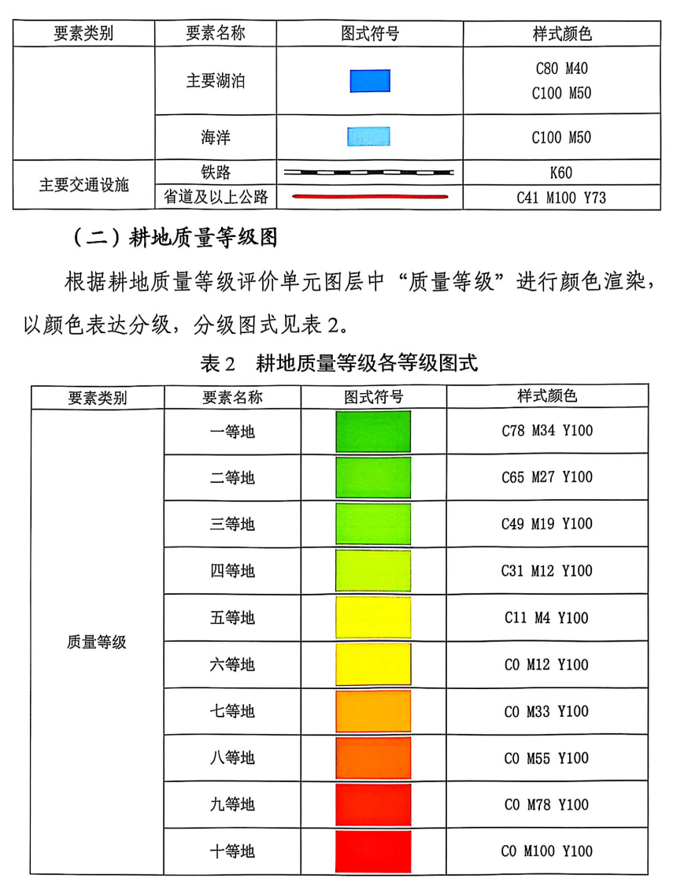
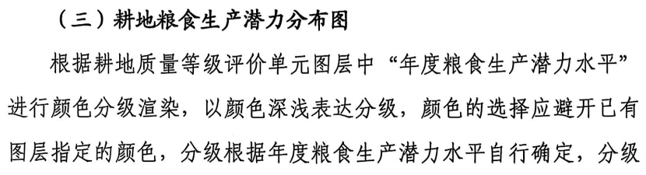
2. 图件成果的共性问题
（2）图面要素表达不规范
序号 | 问题类型
1 | 基础地理要素（居民点、道路、水系等）表达不规范
2 | 耕地粮食生产潜力分布图分级、图例表达不规范
3 | 概念型指标图例表达不规范

Slide 7
3. 报告成果的共性问题
序号 | 问题类型
1 | 技术流程图不是按照实施流程绘制
2 | 缺少对各指标赋值方法的详细说明
3 | 缺少产量拟合的说明，a、b、c的值是怎么来的
4 | 各表汇总统计的总面积前后不一致
5 | 耕地质量等级特征、各等级耕地主要属性对比分析不充分
6 | 缺少评价结果验证
7 | 存在问题及对策建议内容少、针对性不强

Slide 8
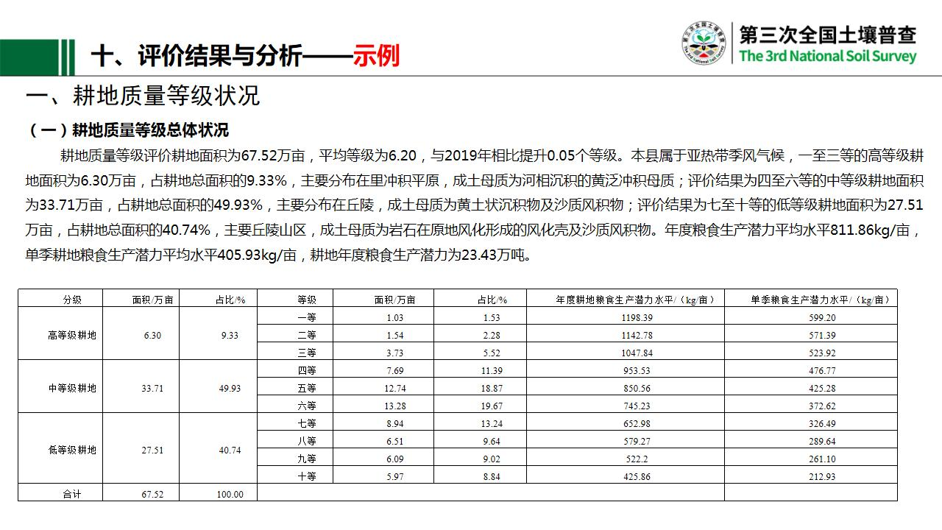

Slide 9
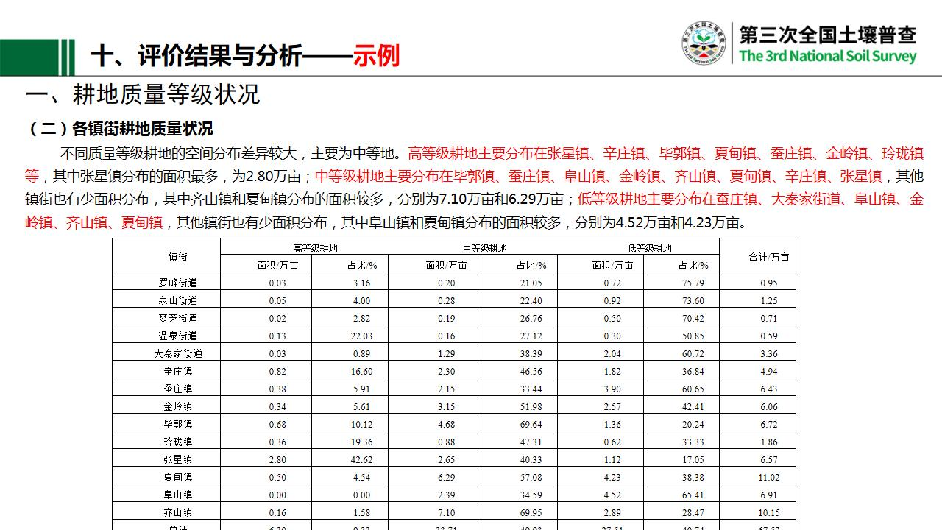

Slide 10
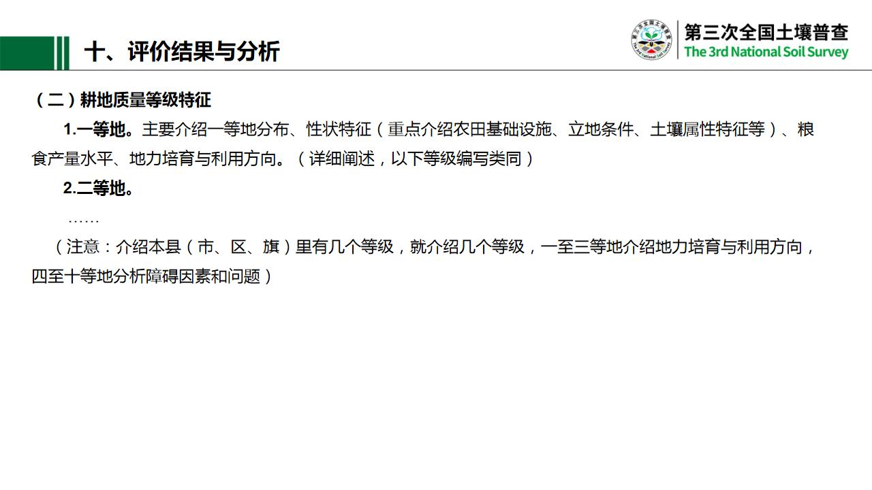

Slide 11
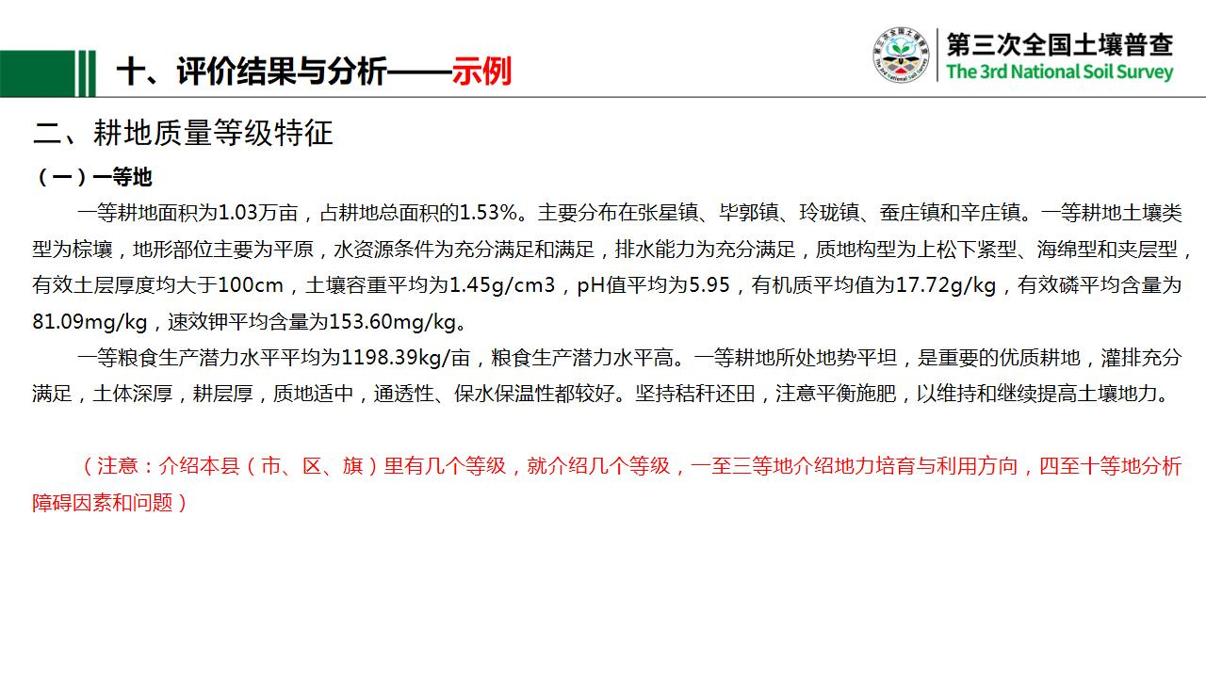

Slide 12
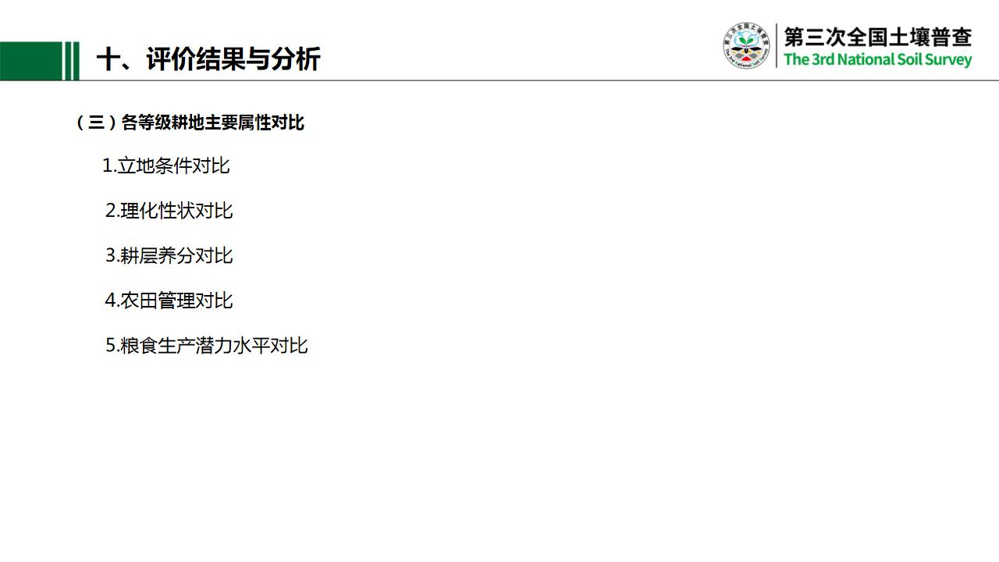

Slide 13
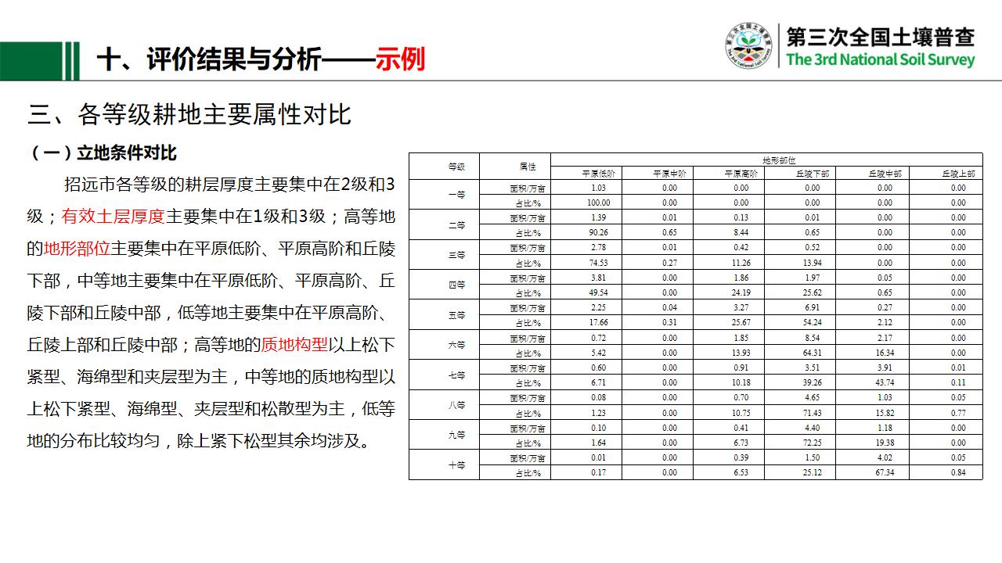

Slide 14
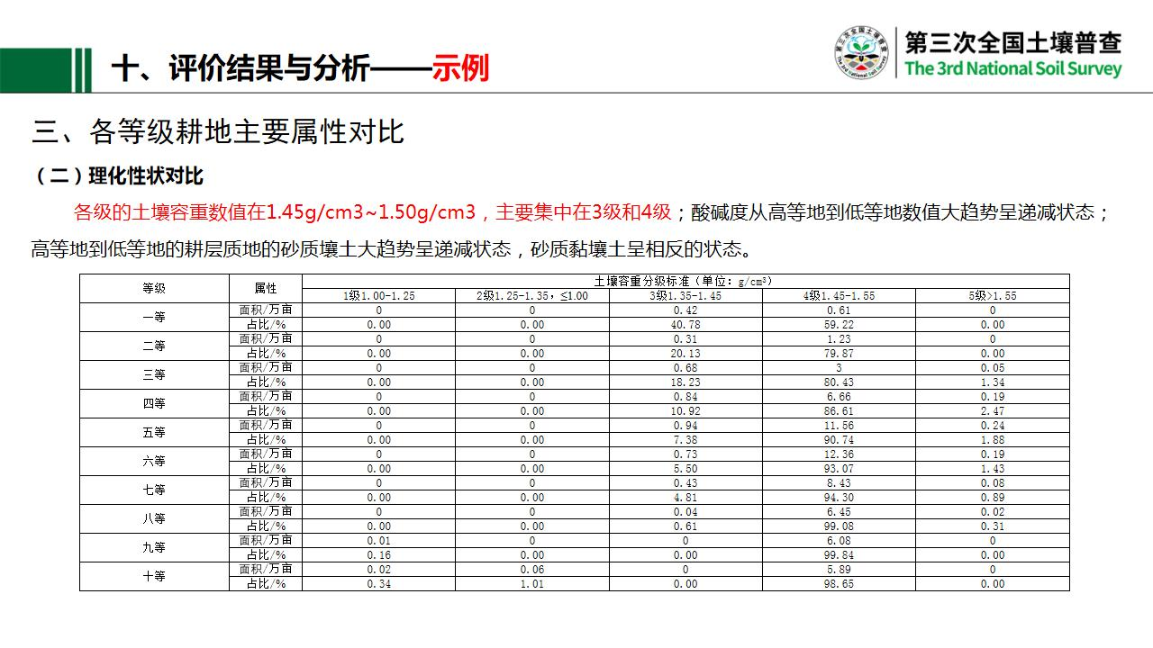

Slide 15
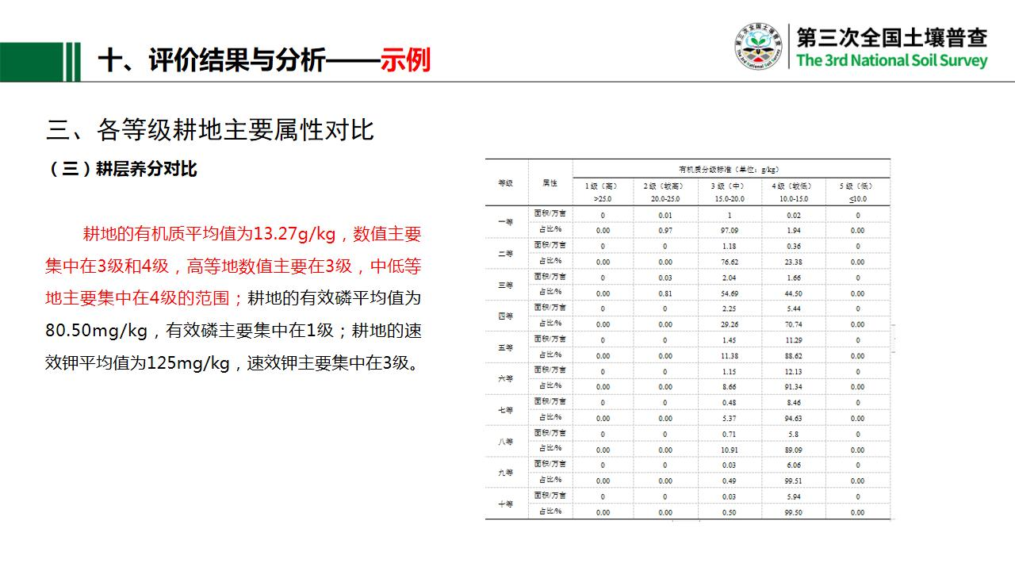

Slide 16
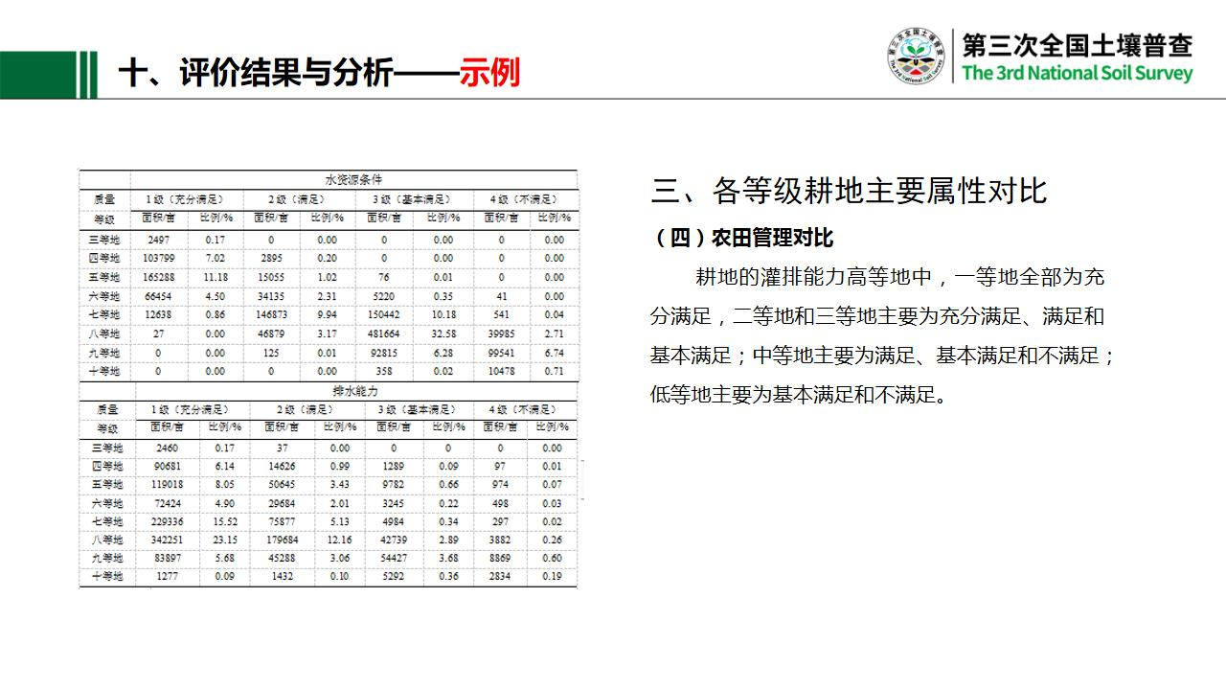

Slide 17
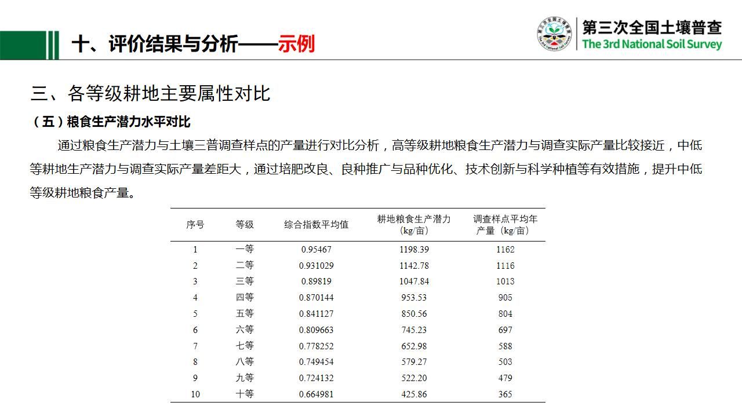

Slide 18
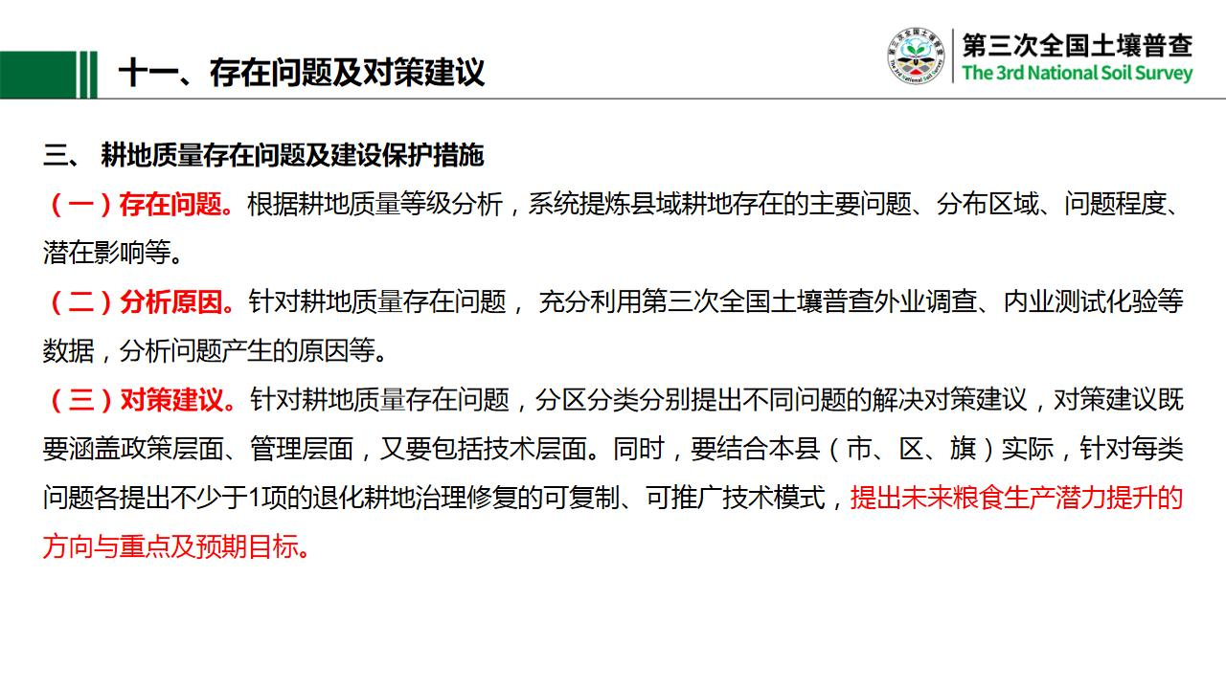

Slide 19
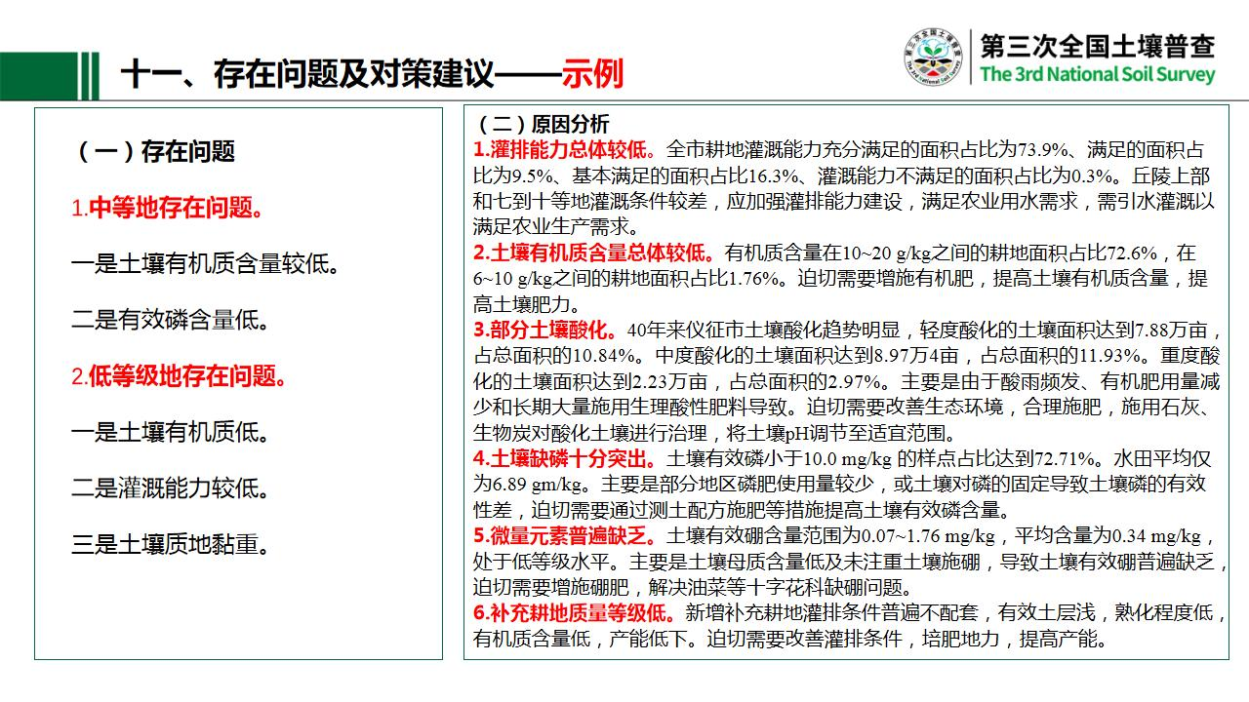

Slide 20
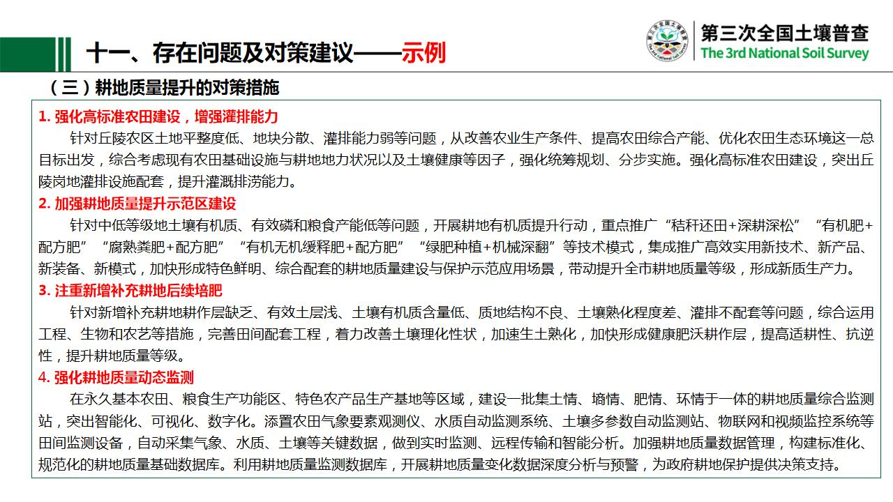

Slide 21
谢 谢 ！

